Slide 1
Fast-LCM: A Scalable and Weakly-supervised Method to Learn the Land Cover Map of China within 3.5 Minutes Using a new Sunway Supercomputer
郑珏鹏
2022.11.07

Slide 2
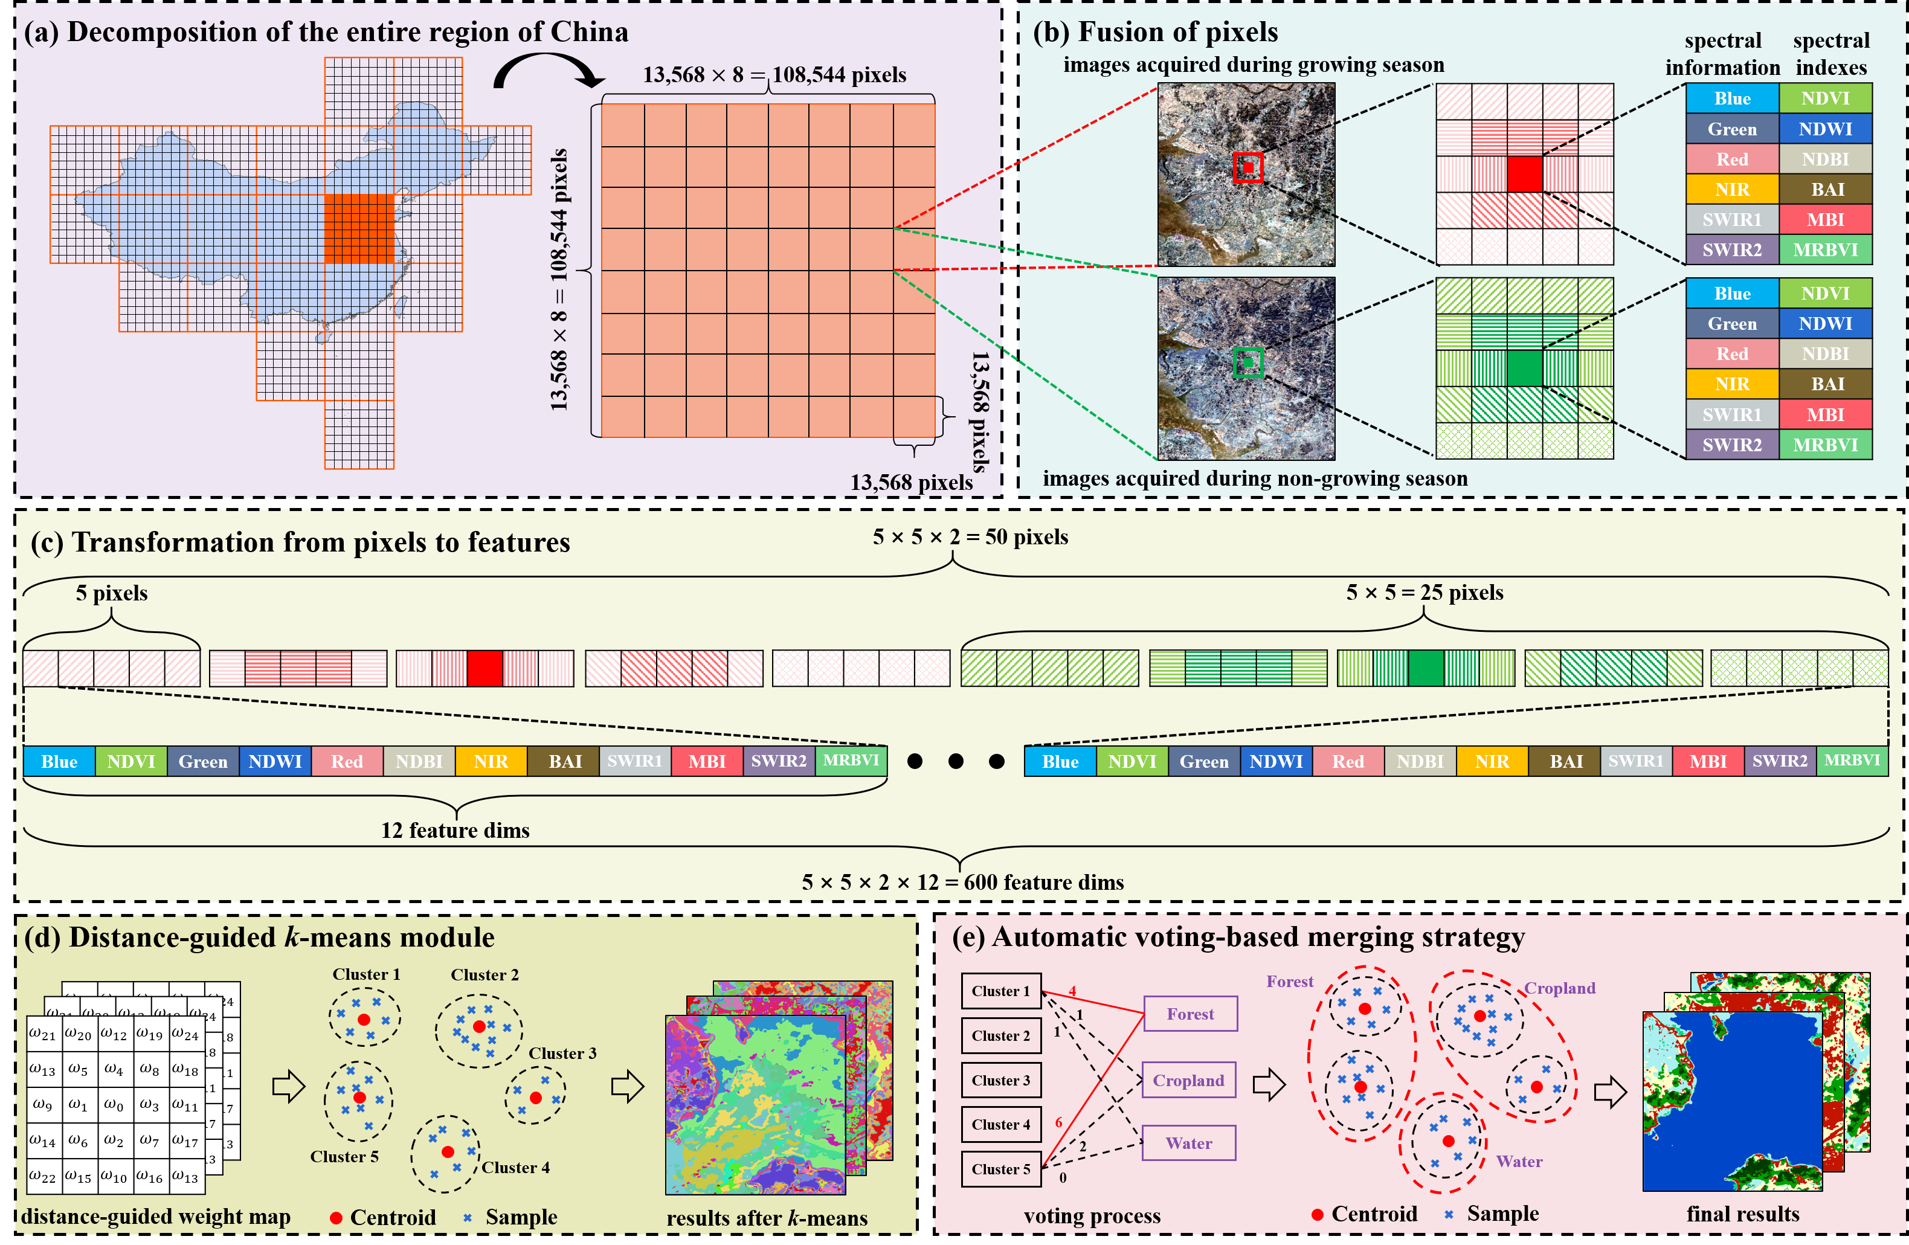
CVPR23方法流程
只使用k-means，并且增加了两个小改动：
6波段→12波段、增加了波段之间的关系
基于距离的patch计算方式
测试单点性能、暂时先沿用之前的整机性能
撰文以遥感的角度为主
下一步考虑如何选取初始点、优化投票过程
初始点选的好的话，是否可以把合并的过程去掉？
NC上新提出的聚类方法

Slide 3
11月份计划
项目方面
燕化溯源项目结题
通风廊道项目结题
CVPR23
补充实验、撰写论文，截止时间：11.12日上午
毕业论文规划
完成毕业论文的撰写，目前进度90%，自己前先修改2次（中期前和预答辩前）
下周（11.14）组内预演、11.20前完成中期、月底参加最终学术报告

